Slide 1
Covid-19
Epidemioloģiska situācija
SPKC
02.02.2021.

Slide 3
Covid-19 gadījumu skaits un gadījumu skaita dinamika (%) pa nedēļām

Slide 4
Covid-19 testu skaits un unikālo pozitīvo testu īpatsvars pa nedēļām

Slide 6
7 un 14 dienu kumulatīvais Covid-19 gadījumu skaits uz 100 000 iedz. pa dienām uz 01.02.2021.

Slide 8
Covid-19 gadījumu skaits uz 100 000 iedz. dažādas vecuma grupās

Slide 9
Covid-19 gadījumu skaits uz 100 000 iedz. dažādās bērnu vecuma grupās pa dienām

Slide 10
Covid-19 gadījumu skaits uz 100 000 iedz. dažādās vecuma grupās no 01.01. – 31.01.2021.

Slide 11
Veikto Covid-19 testu skaits un Covid-19 gadījumu skaits uz 100 000 iedz. dažādās vecuma grupās 2021. gada janvārī

Slide 12
14 dienu kumulatīvais Covid-19 gadījumu skaits uz 100 000 iedz. Latvijas reģionos

Slide 14
Covid-19 pacientu skaits stacionāros pa dienām līdz31.01.2021.
No 04.01. – 31.01.2021. kopējais pacientu skaits samazinājies par 12,5%, bet pacientu skats smagā stāvoklī pieaudzis par 57%

Slide 15
Covid-19 infekcijas reproduktivitātes koeficients (R) pa dienām Latvijā (uz 31.01.2021. R = 0,99)
WHO PAHO, R package “EpiEstim”, https://harvardanalytics.shinyapps.io/covid19/

Slide 16
Covid-19 infekcijas reproduktivitātes koeficients (R) pa dienām Rīgā (uz 31.01.2021. R = 1,01)
WHO PAHO, R package “EpiEstim”, https://harvardanalytics.shinyapps.io/covid19/

Slide 17
7 un 14 dienu kumulatīvā Covid-19 gadījumu skaita dinamikas prognoze, saglabājoties pašreizējai tendencei
200/100 000/14 jeb 3800 gadījumi

Slide 23
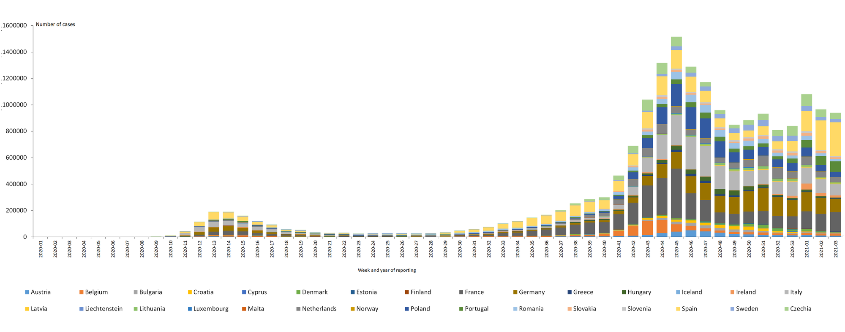
Epidemioloģiskā situācija ES/EEZ valstīs 3. nedēļā
Valsts | 14 dienu gadījumu skaits uz 100 000 iedz. | 14 dienu nāves gadījumu skaits uz 1 000 000 iedz. | Testu skaits uz 100 000 iedz.
Vidēji | 421,1 | 103,2
Latvija | 595,8 | 136,5 | 3651
Lietuva | 598,4 | 154,6 | 2393
Igaunija | 521,7 | 67,2 | 2432
Zviedrija | 483,6 | 38,7 | 1963
Norvēgija | 105,3 | 13,1 | 2614
Somija | 72,3 | 10,5 | 1411

Slide 24
Ievesto Covid-19 gadījumu skaits un īpatsvars

Slide 25
Ievesto gadījumu sadalījums pa nedēļām
Nedēļa | 51. | 52. | 53. | 01. | 02. | 03. | 04. | Kopā | %
Kopā | 47 | 45 | 46 | 69 | 24 | 18 | 13 | 262 | 100
ES/EEZ valstis | 25 | 30 | 29 | 28 | 10 | 7 | 11 | 140 | 53%
Citas valstis | 22 | 15 | 17 | 41 | 14 | 9 | 1 | 119 | 45%

Slide 26
Ievesto gadījumu sadalījums pa nedēļām (ES/EEZ)
Nedēļā | 51. | 52. | 53. | 01. | 02. | 03. | 04. | Kopā
Vācija | 5 | 12 | 8 | 8 | 1 | 2 |  | 36
Zviedrija | 10 | 5 | 1 | 1 |  | 2 | 1 | 20
Igaunija | 2 |  | 2 | 2 |  | 2 | 4 | 12
Lietuva | 1 | 2 | 2 | 2 | 2 |  | 1 | 10
Nīderlande | 3 | 1 | 1 | 2 |  |  | 3 | 10
Dānija |  | 2 | 4 | 3 |  |  |  | 9
Norvēģija | 2 |  | 2 | 2 | 3 |  |  | 9
Šveice | 1 |  | 1 | 4 |  |  |  | 6
Polija | 1 | 4 |  | 1 | 1 |  | 1 | 8
Kipra |  | 1 | 2 |  |  | 1 |  | 4
Spānija |  |  | 2 | 1 |  |  |  | 3
Īrija |  |  |  | 1 | 1 |  |  | 2
Čehija |  | 1 |  |  |  |  | 1 | 2
Francija |  | 1 |  |  | 1 |  |  | 2
Somija |  | 1 |  |  |  |  |  | 1
Itālija |  |  |  |  | 1 |  |  | 1
Beļģija |  |  | 1 |  |  |  |  | 1
Grieķija |  |  |  | 1 |  |  |  | 1
Luksemburga |  |  | 1 |  |  |  |  | 1
Horvātija |  |  | 1 |  |  |  |  | 1
Portugāle |  |  | 1 |  |  |  |  | 1
Kopā | 25 | 30 | 29 | 28 | 10 | 7 | 11 | 140

Slide 27
Ievesto gadījumu sadalījums pa nedēļām (trešās valstis)
Nedēļa | 51. | 52. | 53. | 01. | 02. | 03. | 04. | Kopā
Lielbritānija | 5 | 6 | 12 | 25 | 6 | 1 | 1 | 56
Krievija | 9 | 4 | 4 | 7 | 1 | 2 |  | 27
Baltkrievija | 5 | 3 |  |  | 2 |  |  | 10
Ukraina |  |  |  | 4 | 1 | 3 |  | 8
Arābu Emirāti |  | 1 |  | 4 |  | 2 |  | 7
ASV | 1 |  |  | 1 | 1 | 1 |  | 4
Turcija |  | 1 |  |  | 1 |  |  | 2
Moldova | 2 |  |  |  |  |  |  | 2
Dienvidāfrika |  |  | 1 |  |  |  |  | 1
Angola |  |  |  |  | 1 |  |  | 1
Afganistāna |  |  |  |  | 1 |  |  | 1
Kopā | 22 | 15 | 17 | 41 | 14 | 9 | 1 | 119

Slide 28
Kā testu skaits var ietekmēt statistikas rādītājus – citās valstīs veikto testu apjumu attiecināšana uz Latvijas saslimstības rādītājiem
Valsts | Testu skaits uz 100 000 iedz. 2. nedēļā | Faktiskais un prognozējamais gadījumu skaits dienā Latvija, attiecinot attiecīgās valsts testēšanas intensitāti | Faktiskais un prognozējamais 14 dienu kumulatīvais gadījumu skaits | Faktiskais un prognozējamais 14 dienu kumulatīvais gadījumu skaits uz 100 000 iedz.
Latvija | 3752 | 871 | 12194 | 639
Lietuva | 2393 | 556 | 7777 | 408
Igaunija | 2355 | 547 | 7654 | 401
Somija | 1094 | 254 | 3556 | 186

